Slide 1

11.1 Rechtsgrundlagen Sprechfunk
Modulare Grundlagenausausbildung

Slide 2
Lernziele
Die Teilnehmenden sollen
die für die Truppfunktion bedeutenden rechtlichen und technischen Grundlagen im Digitalfunk erläutern können.

Slide 3
Grundlagen
Die gesetzlichen Grundlagen des Sprechfunkverkehrs der Behörden und Organisationen mit Sicherheitsaufgaben (BOS), werden von der Bundesnetzagentur in Zusammenarbeit mit dem Bundesinnenminister und den Innenministerien der Länder geregelt.
Der BOS-Funk ist ein Teil der nichtöffentlichen Funkanwendung
Er umfasst Funkanlagen und Funknetze des nicht öffentlichen mobilen Landfunkdienstes (nömL)
Über diesen Weg werden einheitliche Vorgaben garantiert, sowie die Zusammenarbeit aller BOS garantiert den Einsatzerfolg

Slide 4
Funkdienste
Seefunk
Landfunk
Flugfunk
Fester Landfunk
mobiler Landfunk
öffentlicher Landfunk (ömL)
nicht öffentlicher Landfunk (nömL)
Betriebsfunk
BOS (Behörden und Organisationen mit Sicherheitsaufgaben)

Slide 5
Zuständigkeiten
Bundestag / Bundesrat
Telekommunikationsgesetz
BDBOS-Gesetz
Strafgesetzbuch
Bundesnetzagentur
BDBOS
BOS-Funkrichtlinie
Verwaltungsabkommen
Aufbau und Betrieb des Digitalfunks ist Ländersache
Bund und Länder können für die BOS zusätzliche Bestimmungen erlassen
Betriebsstellen

Slide 6










Behörden und Organisationen mit Sicherheitsaufgaben (BOS)
Technisches Hilfswerk (THW)
Polizei der Länder und des Bundes(POL)
Bundeszollverwaltung
Feuerwehr, anerkannte Werkfeuerwehren
Katastrophenschutzbehörden
Verfassungsschutzbehörden
Anerkannte Hilfsorganisationen und öffentlich rechtlicher Rettungsdienst

Slide 7
Telekommunikationsgesetz
Hier insbesondere
Teil 10: Öffentliche Sicherheit und Notfallvorsorge (§§ 164 – 190)
Hier werden Notrufe und Durchgabe von Warnungen vor Notfällen und Katastrophen vorgeschrieben. Es werden die Maßnahmen zur Gewährleistung der Sicherheit der Netze geregelt. Zudem müssen Anbieter und Betreiber die Sicherheitsbehörden bei Abwehr und Verfolgung von Angriffen auf die öffentliche Sicherheit unterstützen, zum Beispiel mittels Abhörmaßnahmen, Auskunft über Bestands- und Nutzungsdaten oder mittels der Identitätsprüfung bei Vertragsschluss. Für nationale Notfälle müssen Telekommunikationsdienste bestimmten Behörden bevorrechtigt bereitgestellt werden.

Slide 8
Dienstvorschriften
Die Durchführung des Sprechfunkverkehrs wird durch die Feuerwehrdienstvorschrift (FwDV /DV 800 / 810 IuK im Einsatz / Sprech- und Datenfunkverkehr) geregelt.

Slide 9
Strafgesetzbuch
Verletzung der Vertraulichkeit des Wortes
§201 StGB Freiheitsstrafe bis zu 5 Jahren
Verletzung von Privatgeheimnissen
§203 StGB Freiheitsstrafe bis zu 2 Jahren
Vorteilsnahme im Amt
§331 StGB Freiheitsstrafe bis zu 3 Jahren
Bestechlichkeit
§332 StGB Freiheitsstrafe bis zu 6 Jahren
Verletzung des Dienstgeheimnisses und der besonderen Geheimhaltungspflicht
§353b StGB Freiheitsstrafe bis zu 3 Jahren
Nebenfolgen
§358 StGB

Slide 10

BOS-Funkrichtline
Die BOS Funkrichtline regelt:
die Bestimmungen für Frequenzzuteilung
den Betrieb von Funkanlagen
technische Rahmenbedingungen für das BOS Netz
Zuweisung von Frequenzbereichen für BOS Anwendungen
Die Berechtigung zur Teilnahme am BOS-Funk

Slide 11
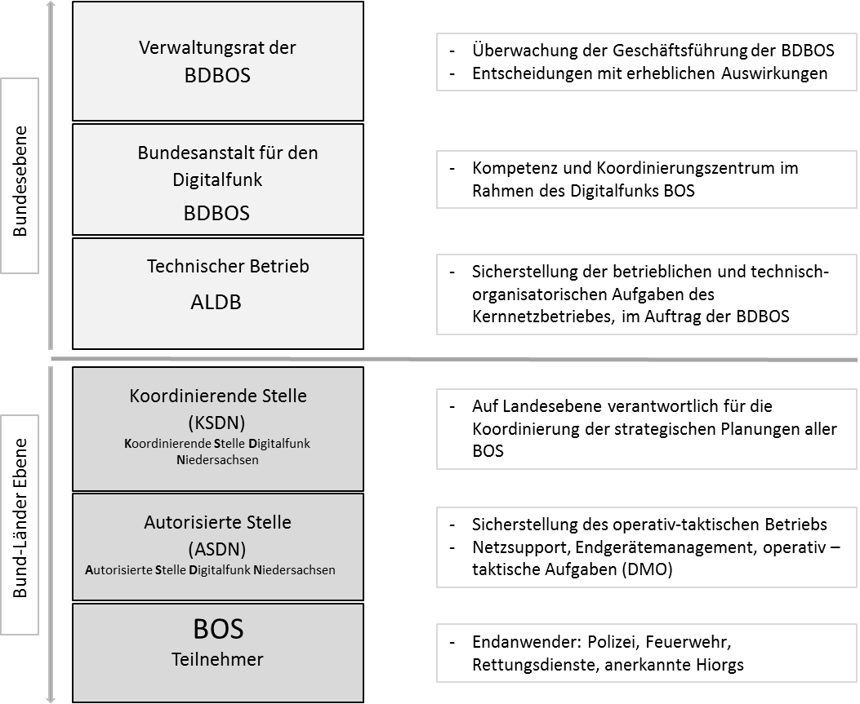
Betriebliche Grundlagen

Slide 12

Zusammenfassung

